Slide 1
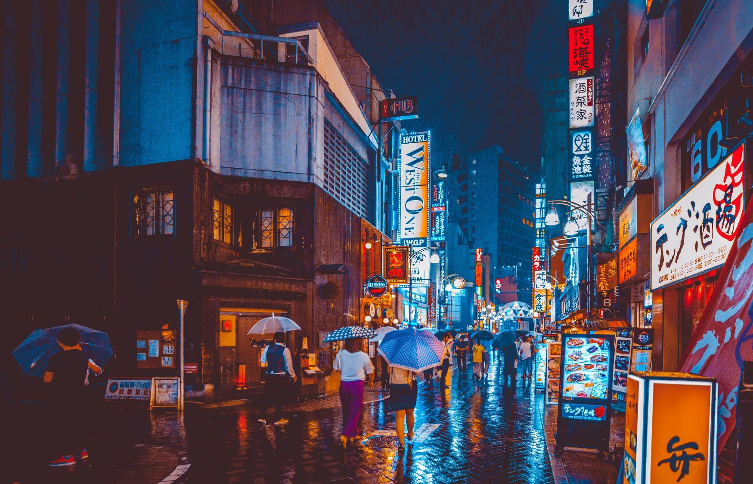
TF-IDF
Основы обработки текстов

Slide 2
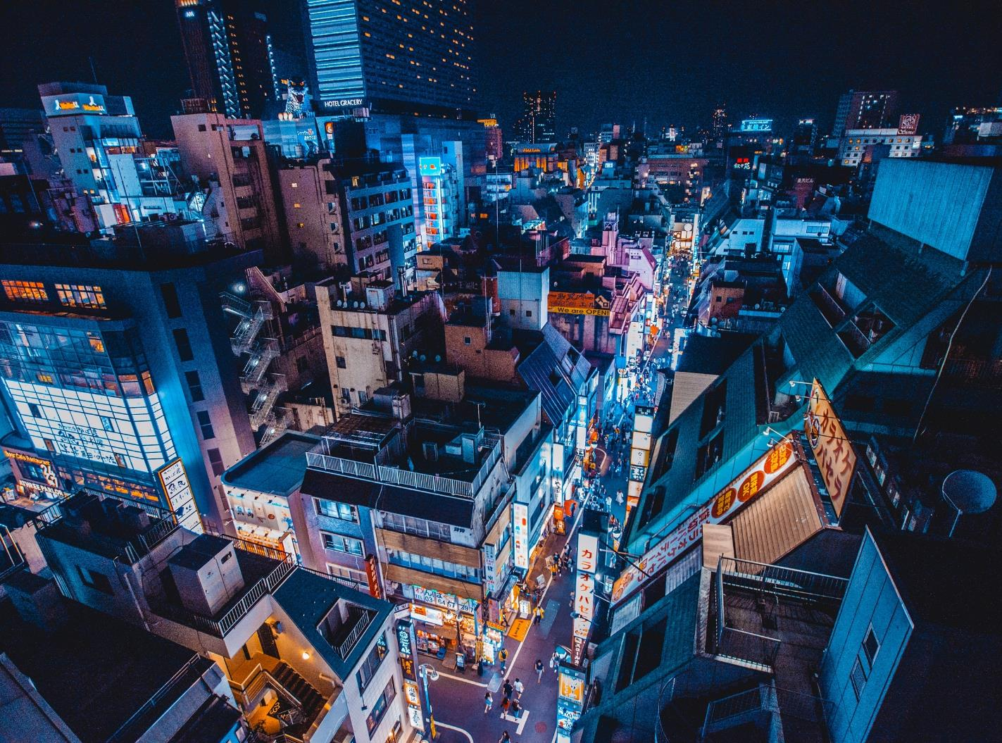
В предыдущей лекции…

Slide 3
Поговорили про:
Бинарное кодирование
Далее можно было много говорить про сжатие информации и даже прийти к алгоритму MapReduce от Google…
и далее переходим к ранжированному поиску.

Slide 4

Ранжированный поиск

Slide 5
Ранжированный поиск
До сих пор рассматриваемые запросы были исключительно булевыми:
  Документ либо соответствует запросу, либо нет
Хорошо подходит для опытных пользователей с четким пониманием своих поисковых запросов и состава корпуса текстов
  Также подходит для приложений, которым легко обрабатывать тысячи результатов поиска.
Однако плохо подходит большинству пользователей:
  Большинство пользователей неспособны составлять булевые запросы (или считают это слишком трудоемким)
  Пользователи не хотят просматривать тысячи результатов
    Это особенно актуально для веб-поиска

Slide 6
Проблема булевого поиска: Изобилие или голод (метафора)
Запросы часто приводят к слишком малому количеству результатов (например, 0) или слишком большому числу (десяткам тысяч).
Примеры запросов:
Запрос 1: "стандартный пользователь DLink 650" → 200,000 совпадений (standard user dlink 650)
Запрос 2: "стандартный пользователь DLink 650 карта не найдена" → 0 совпадений (standard user dlink 650 no card found)
Требуется высокий уровень мастерства, чтобы составить запрос, дающий «нормальное» количество результатов.
  Операция AND дает слишком мало результатов, операция OR — слишком много.

Slide 7
Модели ранжированного поиска
Вместо множества документов, удовлетворяющих выражению запроса, система возвращает упорядоченный список наиболее релевантных документов для данного запроса.
Текстовые запросы произвольной формы:
Вместо выражения операторов и выражений пользователь вводит одно или несколько слов на естественном языке.
Хотя теоретически возможны оба варианта, на практике ранжированный поиск ассоциируется именно с произвольными текстовыми запросами.

Slide 8
Модели ранжированного поиска
Пользовательские запросы теперь состоят из простого текста, без строгих синтаксических конструкций.
Например:
Булевый запрос: "author=(Shakespeare) AND play=(Hamlet)"
Произвольный текстовый запрос: "Shakespeare's plays about revenge"
Это позволяет пользователям формулировать запросы проще и интуитивнее.

Slide 9
Ранжирование: Решение проблемы изобилия или голода
При выдаче результата в виде ранжированного списка размер набора результатов больше не является проблемой.
Мы показываем лишь первые k (≈10) результатов, не перегружая пользователя.
Основное предположение: алгоритм ранжирования работает эффективно.

Slide 10
Основы ранжированной выборки
Цель: вернуть документы в порядке убывания вероятности полезности для поиска.
Задача: как отсортировать документы относительно запроса?
Решение: присвоение каждому документу балла — скажем, в диапазоне [0, 1], измеряющего степень соответствия документа запросу.

Slide 11
Баллы соответствия запроса и документа
Необходимо определить способ присваивания баллов паре запрос-документ.
Начнем с запроса из одного слова (термина):
Если термин запроса отсутствует в документе, балл равен нулю.
Чем чаще встречается термин запроса в документе, тем выше должен быть балл.
Рассмотрим несколько альтернативных подходов.

Slide 12
Первый вариант: Коэффициент Жаккара
Коэффициент Жаккара используется для измерения пересечения двух множеств A и B.
jaccard(A,B) = |A ∩ B| / |A ∪ B|
jaccard(A,A) = 1
jaccard(A,B) = 0 if A ∩ B = 0
Размер множеств может различаться
Всегда возвращает значение от 0 до 1.

Slide 13
Примеры вычисления коэффициента Жаккара
Пример: какие баллы соответствия выдаст коэффициент Жаккара для каждого из двух документов ниже?
Запрос: "ides of March"
Документ 1: "Caesar died in March"
Документ 2: "The Long March"

Slide 14
Проблемы с использованием коэффициента Жаккара
Недостатки метода:
Игнорирует частоту встречаемости терминов
Редко используемые термины информативнее частых, однако этот факт игнорируется
Необходимо более совершенное нормирование длины документа
Позднее мы рассмотрим использование нормализованной меры вместо коэффициента Жаккара.

Slide 15
Бинарная матрица инцидентности терм-документа
Каждый документ представлен бинарным вектором ∈ {0,1}^{|V|}

Slide 16
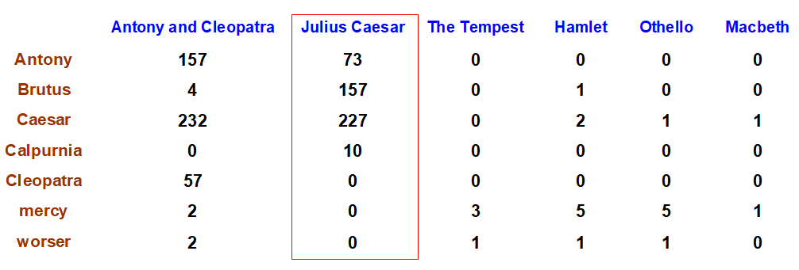
Матрицы подсчета частоты терминов
Рассмотрим количество включений термина в документе:
  Каждый документ представляет собой «вектор подсчета» (count vector) в ℕ^{v}

Slide 17
Модель мешка слов
Представление документа в виде вектора игнорирует порядок слов:
Фразы "Джон быстрее Мэри" и "Мэри быстрее Джона" имеют одинаковый вектор.
Такая модель называется "мешок слов" (bag of words).
В каком-то смысле это шаг назад: позиционный индекс позволял различать эти две фразы. Мы постараемся разобраться как это вернуть, но позже.
А пока: модель «мешок слов»

Slide 18
Частота термина TF
Частота термина tf_{t,d} в документе d определяется как количество вхождений термина t в документе d.
Мы хотим использовать tf при вычислении показателей соответствия запросу и документу. Но как?
Частота употребления термина сама по себе — это не то, что нам нужно.
  Документ, в котором термин встречается 10 раз более релевантен, чем документ, в котором он встречается 1 раз.
  Но не в 10 раз более релевантен.
Релевантность не увеличивается пропорционально частоте употребления термина.

Slide 19
Логарифмически взвешенная частота
Логарифмический частотный вес (log frequency weight) термина t в d равен:
0 → 0, 1 → 1, 2 → 1.3, 10 → 2, 1000 → 4 и так далее.
Оценка для пары «документ - запрос»: сумма значений терминов t в запросе q и документе d:
Score
Если ни один из поисковых запросов не встречается в документе, оценка равна 0.

Slide 20
Document frequency (Частота документа)
Редкие термины информативнее распространенных:
  Вспомните стоп-слова
Например, термин "арахноцентрик" редко встречается в корпусе, и документ, содержащий его, скорее всего, относится к данному запросу.
Мы хотим больший вес для редких терминов!

Slide 21
Document frequency (Частота документа)
Частые термины менее информативны:
Термины вроде "high", "increase", "line" встречаются часто и сами по себе не являются надежным индикатором релевантности.
Документ, содержащий такой термин, с большей вероятностью будет релевантным, чем документ без него.
Но это не стопроцентный показатель релевантности.
Для часто встречающихся терминов мы хотим, чтобы такие слова, как «высокий», «увеличивать» и «линия», имели высокий положительный вес.
Но для редких терминов этот вес должен быть выше.
Для этого мы будем использовать показатель частоты встречаемости термина в документе (df).

Slide 22
Обратная частота документа IDF
df_{t} это частота документа для термина t: количество документов, содержащих t.
  df_{t} обратная мера информативности t.
  df_{t} ≤ N.
Обратная частота документа (IDF):
N - общее число документов в коллекции
df_{t} - число документов, содержащих термин t

Slide 23
Обратная частота документа IDF
Мы используем log (N/df_{t}) вместо N/df_{t}, чтобы «сгладить» влияние idf.
Основание логарифма не имеет большого значения.

Slide 24
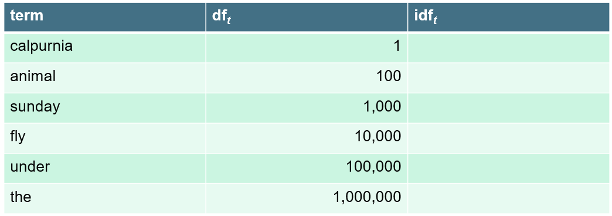
Обратная частота документа IDF
Пример расчета idf: предположим, что N = 1 миллион.
Для каждого термина t в коллекции существует одно значение idf.

Slide 25
Влияние показателя IDF на ранжирование
Влияет ли idf на ранжирование по запросам с одним термином, например по запросу «iPhone»?
idf не влияет на ранжирование по запросам с одним термином.
idf влияет на ранжирование документов по запросам, содержащим как минимум два термина.
В запросе «капризный человек» вес idf приводит к тому, что в итоговом рейтинге документов вхождения слова «капризный» имеют гораздо большее значение, чем вхождения слова «человек».

Slide 26
tf-idf
Вес термина в tf-idf-оценке - это произведение его веса в tf-оценке и веса в idf-оценке.
Наиболее известная схема «взвешивания» в информационном поиске.
  Примечание: «-» в аббревиатуре tf-idf — это дефис, а не знак минус!
Увеличивается с ростом количества вхождений в документе.
Увеличивается с ростом «редкости» термина в корпусе.

Slide 27
Оценка документа по запросу
Существует множество вариантов
Как вычисляется «tf» (с логарифмом или без него)
Учитываются ли веса терминов в запросе

Slide 28
Бинарная → счетная → весовая матрица
Теперь каждый документ представлен вектором tf-idf-весов с действительными значениями ∈ R^{|V|}

Slide 29
Документы в виде векторов
Итак, у нас есть |V|-мерное векторное пространство.
Термины — это оси пространства.
Документы — это точки или векторы в этом пространстве.
Пространство очень многомерное: десятки миллионов измерений, если применить этот подход к поисковой системе или корпусу текстов.
Это очень разреженные векторы — большинство элементов равны нулю.

Slide 30
Запросы в виде векторов
Ключевая идея 1. Сделаем то же самое с запросами: представим их в виде векторов в пространстве.
Ключевая идея 2. Ранжируем документы в соответствии с их близостью к запросу в этом пространстве.
Близость = сходство векторов.
Близость ≈ величина, обратная расстоянию.
Важно: мы делаем это, чтобы отойти от булевой модели «либо есть, либо нет».
Вместо этого мы ранжируем более релевантные документы выше, чем менее релевантные.

Slide 31
Формализация близости векторного пространства
Первая попытка: расстояние между двумя точками
( = расстояние между конечными точками двух векторов)
Евклидово расстояние?
Евклидово расстояние — плохая идея...... потому что евклидово расстояние велико для векторов разной длины.

Slide 32
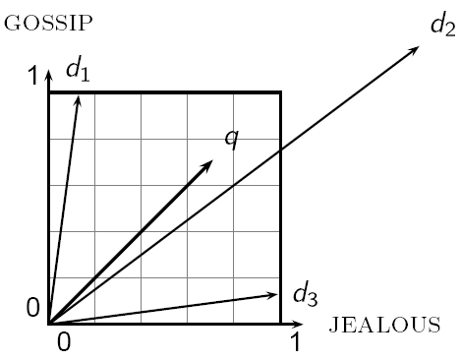
Почему расстояние — плохая идея
Евклидово расстояние между q и d2 велико, несмотря на то, что распределение терминов в запросе q и распределение терминов в документе d2 очень похожи.

Slide 33
Используем угол вместо расстояния
Мысленный эксперимент: возьмем документ d и добавим его к самому себе. Назовем этот документ d'.
"Семантически" d и d' имеют одинаковое содержимое
Евклидово расстояние между двумя документами может быть довольно большим
Угол между двумя документами равен 0, что соответствует максимальному сходству.
Ключевая идея: ранжировать документы по углу с помощью запроса.

Slide 34
Переходим от углов к косинусам
Следующие два подхода эквивалентны.
Ранжируйте документы в порядке убывания угла между запросом и документом
Ранжируйте документы в порядке возрастания косинуса (запрос, документ)
Косинус - это монотонно убывающая функция для интервала [0º, 180º].

Slide 35
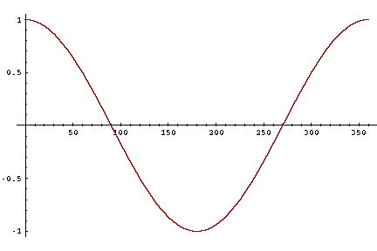
Переходим от углов к косинусам
Но как – и от какой величины – мы должны вычислять косинусы?

Slide 36
Нормализация длины
Вектор может быть нормализован (по длине) путем деления каждого из его компонентов на его длину - для этого мы используем норму L₂:
Деление вектора на его норму L₂ делает его вектором единичной длины (на поверхности единичной гиперсферы).
Влияние на два документа d и d': после нормализации длины у них одинаковые векторы.
Длинные и короткие документы теперь имеют сопоставимые веса

Slide 37
Косинус (запрос, документ)
q_{i} - это значение tf-idf для термина i в запросе,
d_{i} - значение tf-idf для термина i в документе.
cos (q, d) - это косинусное сходство q и d ... или, что эквивалентно, косинус угла между q и d.
Скалярное произведение
Unit vectors

Slide 38
Косинус для векторов, нормализованных по длине
Для векторов, нормализованных по длине, косинусоидальное сходство - это просто скалярное произведение:
для q и d - длина нормализована.

Slide 39
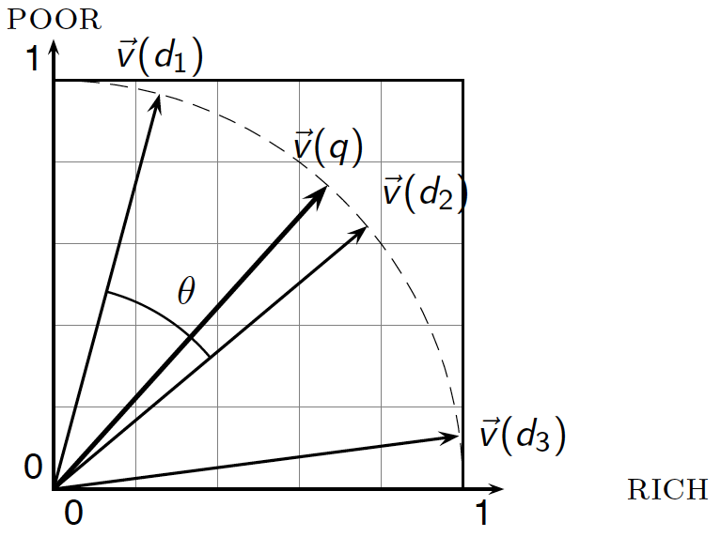
Пример косинусного сходства

Slide 40
Косинусное сходство между 3 документами
Насколько близки (похожи) романы:
SaS: Sense and
Sensibility
PaP: Pride and
Prejudice, and
WH: Wuthering
Heights?
Чтобы упростить этот пример, мы не проводим взвешивание idf.
term | SaS | PaP | WH
affection | 115 | 58 | 20
jealous | 10 | 7 | 11
gossip | 2 | 0 | 6
wuthering | 0 | 0 | 38
Значения TF

Slide 41
Косинусное сходство между 3 документами
term | SaS | PaP | WH
affection | 3.06 | 2.76 | 2.30
jealous | 2.00 | 1.85 | 2.04
gossip | 1.30 | 0 | 1.78
wuthering | 0 | 0 | 2.58
term | SaS | PaP | WH
affection | 0.789 | 0.832 | 0.524
jealous | 0.515 | 0.555 | 0.465
gossip | 0.335 | 0 | 0.405
wuthering | 0 | 0 | 0.588
cos(SaS,PaP) ≈
0.789 × 0.832 + 0.515 × 0.555 + 0.335 × 0.0 + 0.0 × 0.0 ≈ 0.94
cos(SaS,WH) ≈ 0.79
cos(PaP,WH) ≈ 0.69
Почему у нас cos(SaS,PaP) > cos(SaS,WH)?

Slide 42
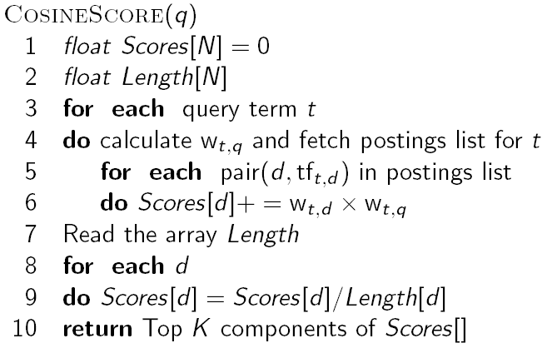
Типовой алгоритм

Slide 43
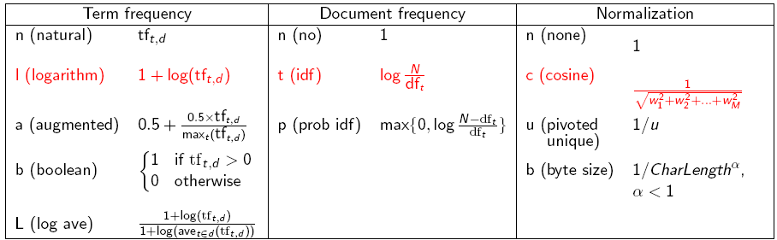
Взвешивание tf-idf имеет множество вариантов

Slide 44
Весовые коэффициенты могут отличаться в зависимости от запросов и документов
Многие поисковые системы допускают разные значения весов для запросов и документов
Обозначим комбинацию, используемую в при поиске, обозначением ddd.qqq, используя сокращения из предыдущей таблицы
Очень стандартная схема взвешивания: lnc.ltc
Документ: логарифмический tf (l в качестве первого символа), без нормализации idf и нормализованный косинус
Запрос: логарифмический tf (l в крайнем левом столбце), idf (t во втором столбце), и так далее…

Slide 45
Пример tf-idf: lnc.ltc
Документ: car insurance auto insurance
Запрос: best car insurance
Term | Query |  |  |  |  |  | Document |  |  |  | Prod
 | tf-raw | tf-wt | df | idf | wt | n’lize | tf-raw | tf-wt | wt | n’lize
auto | 0 | 0 | 5000 | 2.3 | 0 | 0 | 1 | 1 | 1 | 0.52 | 0
best | 1 | 1 | 50000 | 1.3 | 1.3 | 0.34 | 0 | 0 | 0 | 0 | 0
car | 1 | 1 | 10000 | 2.0 | 2.0 | 0.52 | 1 | 1 | 1 | 0.52 | 0.27
insurance | 1 | 1 | 1000 | 3.0 | 3.0 | 0.78 | 2 | 1.3 | 1.3 | 0.68 | 0.53
Вопрос: чему равно N - количество документов?
Doc length =
Score = 0+0+0.27+0.53 = 0.8

Slide 46
Ранжирование в векторном пространстве
Представьте запрос в виде взвешенного вектора tf-idf
Представьте каждый документ в виде взвешенного вектора tf-idf
Вычислите показатель косинусоидального сходства для вектора запроса и каждого вектора документа
Ранжируйте документы в соответствии с запросом по баллам
Верните пользователю максимальное значение K (например, K = 10)

Slide 47


Спасибо за внимание!
Сергей Ткаченко
SNTkachenko@kantiana.ru

